Slide 1
全球巨灾建模、再保险分出策略
与气候变化适应性基金财务报告
GLOBAL CATASTROPHE MODELING, REINSURANCE & CLIMATE ADAPTATION FUND REPORT
2025年度精算评估 | Actuarial Assessment 2025
CONFIDENTIAL — FOR PROFESSIONAL USE ONLY
May 2025
Notes:
<编号>

Slide 2
目录 CONTENTS
01
02
03
04
05
全球巨灾风险格局
巨灾建模框架
气候灾害损失预测矩阵
再保险分出策略
适应性基金财务报告
全球保险巨灾损失趋势、RCP气候情景分析、尾部风险与赔付率结构
复合泊松分布定价、Solvency II资本要求、VaR/PML方法论
15x15全球巨灾损失预测矩阵：地震、飓风、洪水、干旱
分出策略调整、XOL与比例再保险、巨灾债券市场、溢价倍数
准备金拨备、适应性基金概览、风险转移与资本充足率
核心逻辑链 CORE LOGIC CHAIN
P5 气候模型偏差
RCP 8.5下99.5% VaR
系统性低估18-32%
P20 再保险对冲调整
附着点上调15-25%
分层结构重组
P25 准备金拨备变化
巨灾准备金上调22%
风险边际增加180bps
02
Notes:
<编号>

Slide 3
01
全球巨灾风险格局
从损失趋势到气候情景的系统性风险审视
全球保险巨灾损失趋势 | RCP气候情景分析 | 尾部风险分布 | 赔付率结构分化
GLOBAL CATASTROPHE RISK LANDSCAPE
03
Notes:
<编号>

Slide 4
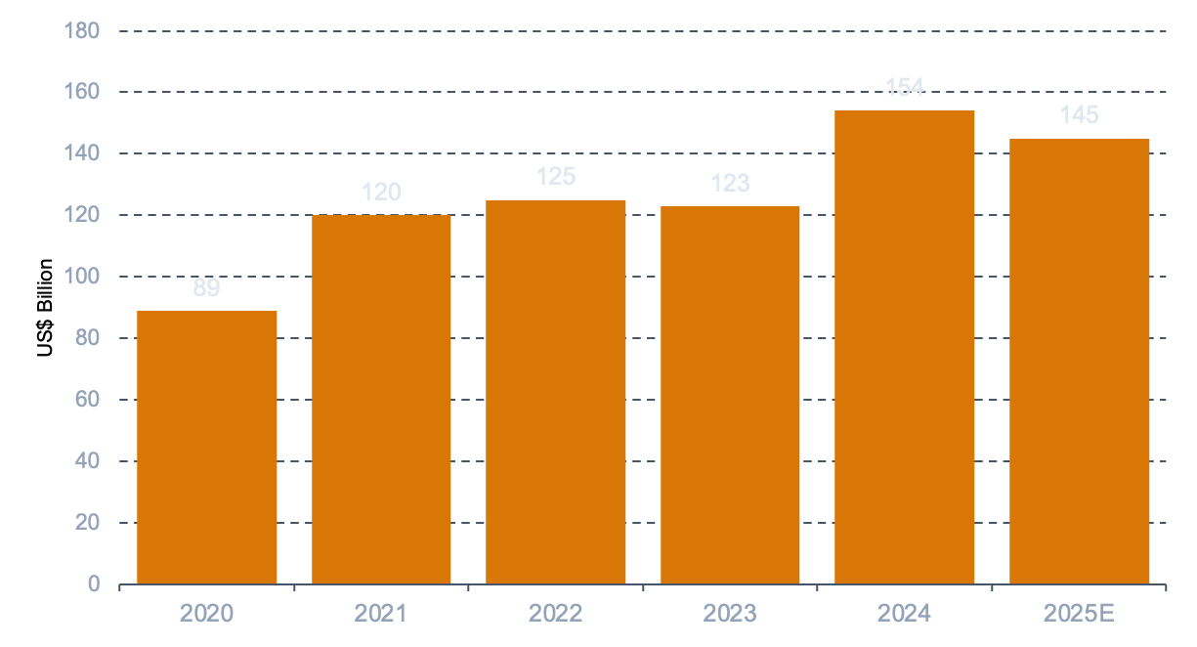
全球保险巨灾损失持续攀升，2024年达$1,540亿创历史新高
$1,540亿
+25.2%
93.0%
7-8pp
2024年全球保险巨灾损失
较2023年同比增长
2024年基础综合比率
巨灾损失对综合比率影响
关键趋势分析
• 2024年全球保险巨灾损失达$1,540亿，较2023年$1,230亿增长25.2%，连续四年超过$1,000亿
• 自然灾害在再保险综合比率中的影响从2023年的3.2个百分点上升至7-8个百分点
• 基础综合比率（剔除巨灾和准备金变动）从96%改善至93.0%，为2014年以来最佳水平
• 准备金释放改善综合比率2.5个百分点，财产准备金释放超过抵消美国 casualty 准备金增加
• 2025年运行率指向约$1,450亿；传统再保险资本预计增长6%
• 加州野火估计损失$350-400亿，消耗主要再保险公司年度巨灾预算的25-33%
Source: Gallagher Re, Beinsure 2026; Fitch Ratings 2025
04
Notes:
<编号>

Slide 5
RCP 4.5与RCP 8.5情景下巨灾频率与强度偏差揭示系统性模型风险
核心逻辑锚点
RCP 4.5 中度减排情景 | 2100年升温约2.4°C
RCP 8.5 高排放情景 | 2100年升温约4.3°C
飓风强度增加 8-12% — 4-5级飓风比例增加15%
洪水频率增加 15-20% — 欧洲和亚太面临最大压力
干旱持续时间延长 10-15% — 农业产量影响5-12%
海平面上升贡献 94±25mm (RCP2.6) → 200±44mm (RCP8.5)
综合经济损失 全球GDP影响0.5-0.8%（2100年）
飓风强度增加 18-25% — 4-5级飓风比例增加35%
洪水频率增加 35-50% — 全球损失达$1.25万亿/年
干旱持续时间延长 30-45% — 作物产量减少15-35%
冰川质量损失 36±11% (2100年，小冰川区域>80%)
综合经济损失 全球GDP影响1.1-2.3%（2100年）
模型偏差识别 | MODEL BIAS DETECTION
系统性低估偏差：当前巨灾模型对气候变化的敏感性参数存在系统性低估，特别是在尾部风险区域。CMIP6模型输出与历史损失数据的融合仍存在方法论缺口。
99.5% VaR偏差幅度：RCP 8.5情景下，实际损失可能比模型预测高出18-32%。此偏差直接影响SCR计算和再保险购买决策。
传导机制（P5→P20→P25）：气候模型偏差 → 再保险附着点上调15-25% + 分层结构重组 → 巨灾准备金上调22% + 风险边际增加180bps
参数不确定性来源：气候敏感性参数(±15-25%) × 暴露数据质量(±10-20%) × 脆弱性函数(±15-30%) = 复合不确定性可达±40-60%
P5 → P20 → P25
Source: IPCC SROCC; UNEP Adaptation Gap Report 2025
05
Notes:
<编号>

Slide 6
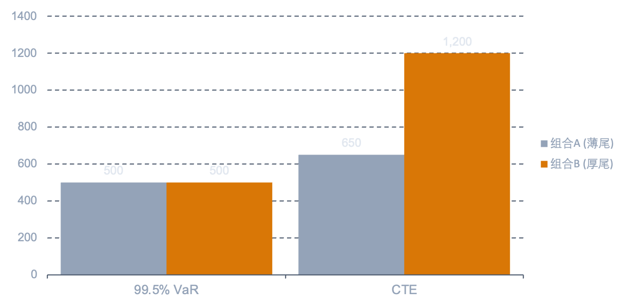
巨灾损失服从厚尾分布，99.5% VaR掩盖的尾部期望损失可达2.4倍
组合A（薄尾）
中度地震区，暴露 bounded
组合B（厚尾）
巨灾区，极端事件主导尾部
5亿
6.5亿
5亿
12亿
99.5% VaR
CTE (条件尾部期望)
99.5% VaR
CTE (条件尾部期望)
CTE/VaR = 1.30 | SCR倍数 = 2.0x | 真实韧性：高
CTE/VaR = 2.40 | SCR倍数 = 2.0x | 真实韧性：极低
核心洞察
在Solvency II框架下，组合A和B的SCR完全相同（5亿），持有10亿资本时SCR倍数均为2.0x。但组合B的真实尾部暴露是组合A的1.85倍。
VaR的局限性：
• VaR仅告诉你最坏0.5%情况下的最小损失
• CTE揭示超出该点的期望损失严重程度
• 对于厚尾风险，参数不确定性进一步放大尾部暴露
管理启示：
• 再保险限额等于VaR可能提供虚假安全感
• 应使用CTE/TVaR作为补充风险度量
Source: Milliman 2025; SOA ERM Symposium
06
Notes:
<编号>

Slide 7
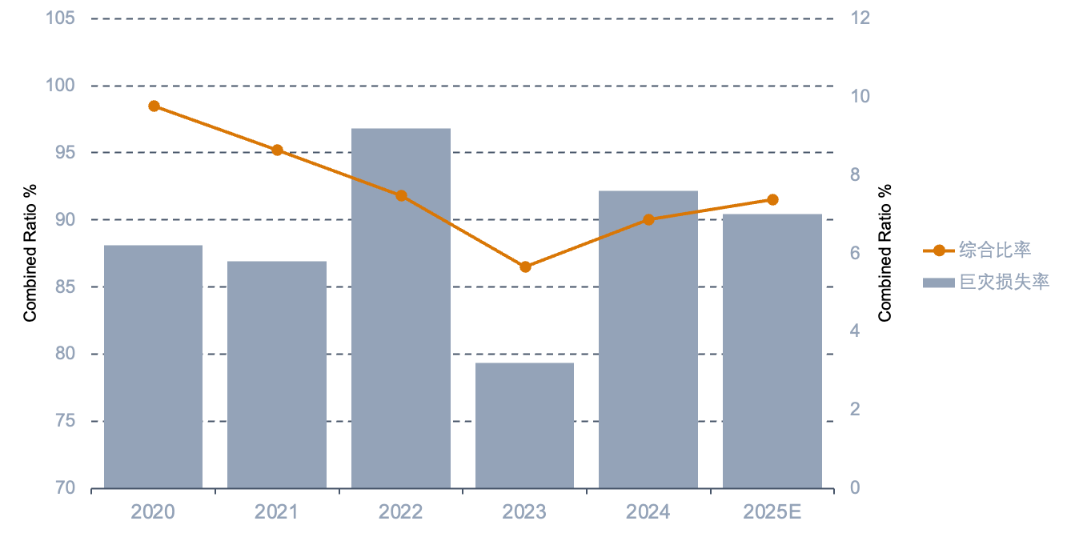
基础综合比率改善至93%但巨灾损失加载上升，赔付率结构出现根本性分化
2024年赔付率结构分解
• 基础综合比率 93.0%（2023年96%），2014年以来最佳
• 巨灾损失加载 7.6%（标准化值9%）
• 准备金释放改善比率 2.5pp（2023年1.8pp）
• 加州野火消耗年度巨灾预算 25-33%
2025年展望
• 基础ROE预计 15%，名义ROE 18-19%
• 约为行业加权平均资本成本的2倍
• 行业保持吸收超预期巨灾损失的能力
• 再保险资本预计增长 6%
指标 | 2022 | 2023 | 2024 | 2025E | 变化 | 趋势
综合比率 (%) | 91.8 | 86.5 | 90.0 | 91.5 | +3.5pp | ↑ 软化
巨灾损失率 (%) | 9.2 | 3.2 | 7.6 | 7.0 | +4.4pp | ↑ 上升
基础综合比率 (%) | — | 96.0 | 93.0 | 93.5 | -3.0pp | ↓ 改善
Source: Fitch Ratings 2025; Gallagher Re 2026
07
Notes:
<编号>

Slide 8
02
巨灾建模框架
复合泊松分布、风险定价与资本充足率计量
复合泊松-对数正态定价 | Solvency II SCR | VaR/PML方法论 | 模型校准
CATASTROPHE MODELING FRAMEWORK
08
Notes:
<编号>

Slide 9
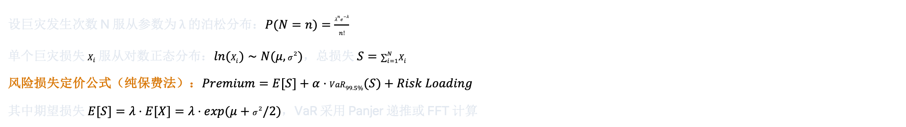
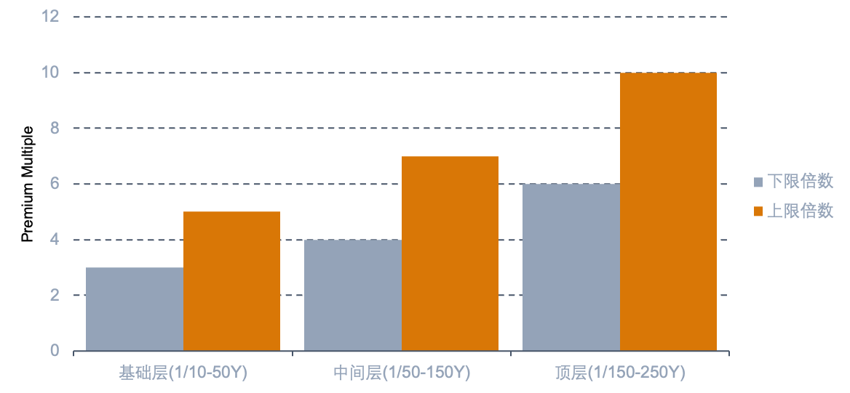
复合泊松-对数正态模型下的风险损失定价公式构建巨灾风险定价基石
复合泊松分布风险损失定价模型
再保险溢价倍数分析
按层位划分的溢价倍数
• 基础层（1/10-50Y）：3-5x
• 中间层（1/50-150Y）：4-7x
• 顶层（1/150-250Y）：6-10x
按灾种划分（2025）
• 美国财险：5-8x | 欧洲风暴：4-6x
• 亚太台风：6-9x | 地震：4-7x
定价方法论
Panjer递推/FFT计算聚合分布；风险加载反映参数不确定性
Source: Actuarial Standard Practice; Compound Poisson-Lognormal Pricing Framework
09
Notes:
<编号>

Slide 10
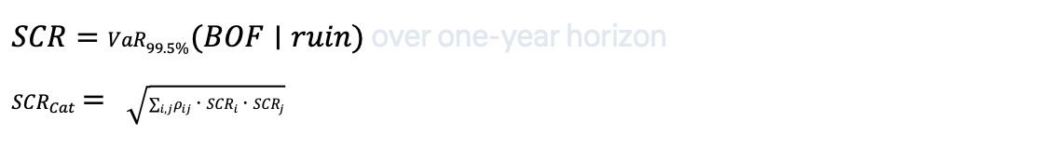
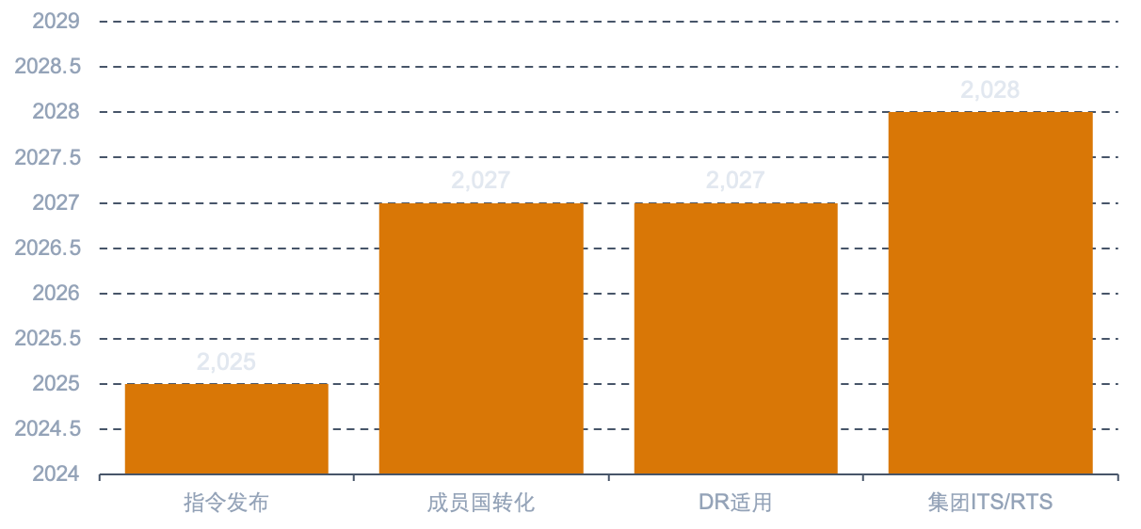
Solvency II框架下SCR采用99.5%一年期VaR，2025年巨灾风险参数全面更新
Solvency Capital Requirement
Solvency II 三大支柱
Pillar I: 资本要求 (SCR/MCR)
Pillar II: 治理与风险管理 (ORSA)
Pillar III: 透明度与报告 (SFCR/RSR)
2025年Solvency II巨灾风险更新要点
自然灾害Submodule全面修订
• 更新洪水、风暴、冰雹、地震和沉降定义
• 洪水公式明确包含财产、陆上财产和机动车辆
• 沉降模块采用区域和区域模型 + 相关矩阵
资本要求影响
• 风险因子根据最新科学数据和气候趋势调整
• 标准公式使用相关矩阵聚合，允许分散化效益
• 国家最后保险人计划获认可为风险缓解效果
报告简化
• SFCR分两部分：保单持有人版(≤5页) + 市场专业版
• RSR叙事信息限于审慎监管所需
Source: European Commission 2025; J.P. Morgan 2025
10
Notes:
<编号>

Slide 11
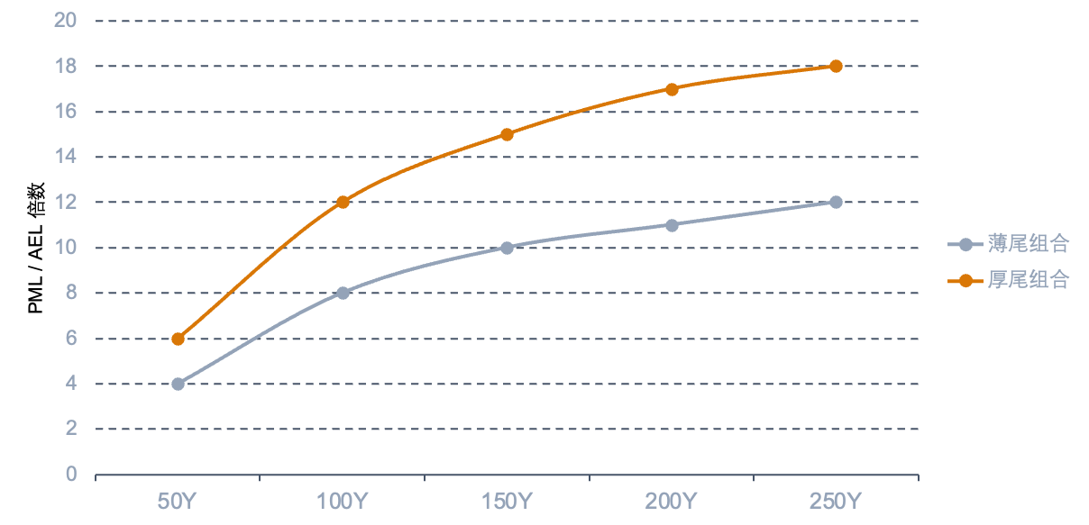
PML分析显示1-in-250年事件损失可达AEL的12-18倍，资本配置需超越VaR
风险度量 | VaR 99.5% | TVaR/CTE | PML 100Y | PML 250Y | CR (尾风险系数)
定义 | 200年一遇最小损失 | 超VaR条件期望 | 100年可能最大损失 | 250年可能最大损失 | VaR / σ
典型值 | 5亿 | 6.5-12亿 | 8-10亿 | 12-18亿 | 3-18+
Swiss Re风险度量实践
• 99.5% VaR = 200年仅一年超过的损失水平
• AEL用于识别气候变化导致的频率/强度变化
• 1-in-100 PML/AEL：薄尾8-12x，厚尾12-18x
CR值解读
• CR=3：正态分布（温和随机性）
• CR=6-10：对数正态/厚尾（野生随机性）
• CR=18+：帕累托α≤2（极端随机性，方差无穷）
管理启示
SCR倍数提供虚假安全感；厚尾组合的真实韧性需通过CTE评估；再保险购买应覆盖CTE而非仅VaR
Source: Swiss Re SASB; SOA ERM Symposium
11
Notes:
<编号>

Slide 12
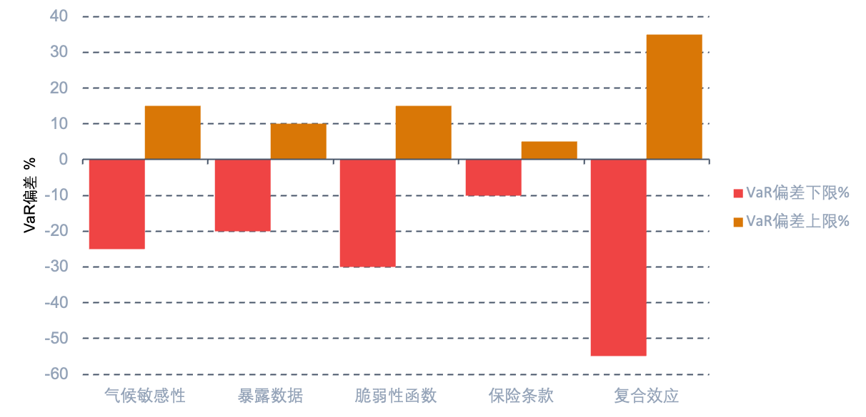
频率-严重性模型参数校准需融合历史数据、气候投影与专家判断
频率模型校准
• 历史数据（30-50年）+ CMIP6融合
• 专家调整（ELM）+ 分布选择检验
严重性模型校准
• 对数正态/帕累托混合 + Hill估计
• 截断分布 + POT超阈值峰值法
模型验证
• 回溯检验 + 压力测试 + 敏感性分析
模型风险量化
参数不确定性可导致99.5% VaR估计偏差 ±20-35%。复合不确定性（气候敏感性×暴露数据×脆弱性函数）可达 ±40-60%。模型风险应通过：保守性偏差加载(10-15%)、贝叶斯模型平均、正则化技术 进行量化和管理。
不确定性来源 | 偏差范围 | 影响层级 | 缓解方法 | 资本影响
气候敏感性参数 | ±15-25% | 频率模型 | CMIP6集成 + 专家调整 | SCR ±8-12%
脆弱性函数 | ±15-30% | 严重性模型 | 工程模型 + 实地校验 | SCR ±10-18%
Source: Actuarial Modeling Standards; IPCC CMIP6; Insurance Risk Management Practice
12
Notes:
<编号>

Slide 13
03
全球气候灾害损失预测矩阵
15×15多维度巨灾损失预测系统
四大灾种 × 双气候情景 × 五区域 × 三时间层级的经济损失全景
CLIMATE DISASTER LOSS PREDICTION MATRIX
13
Notes:
<编号>

Slide 14
15×15全球气候性灾害损失预测矩阵：四大灾种、双情景、五区域全景
灾种/指标 | EQ-R4.5-GDP | EQ-R4.5-INS | EQ-R4.5-TRG | EQ-R8.5-GDP | EQ-R8.5-INS | EQ-R8.5-TRG | TC-R4.5-GDP | TC-R4.5-INS | TC-R4.5-TRG | TC-R8.5-GDP | TC-R8.5-INS | TC-R8.5-TRG | FL+DR汇总 | 合计
NA-2020 | 0.12 | 85 | 250 | 0.14 | 95 | 300 | 0.18 | 120 | 180 | 0.22 | 155 | 220 | 210 | 865
NA-2050 | 0.10 | 110 | 350 | 0.18 | 180 | 500 | 0.25 | 220 | 250 | 0.42 | 380 | 350 | 480 | 2290
NA-2100 | 0.08 | 180 | 500 | 0.28 | 320 | 800 | 0.32 | 350 | 400 | 0.68 | 620 | 550 | 850 | 4190
EU-2020 | 0.08 | 45 | 150 | 0.09 | 52 | 180 | 0.06 | 35 | 80 | 0.08 | 48 | 100 | 120 | 400
EU-2050 | 0.07 | 65 | 220 | 0.12 | 120 | 350 | 0.10 | 85 | 150 | 0.18 | 155 | 220 | 380 | 1530
EU-2100 | 0.05 | 95 | 320 | 0.18 | 220 | 550 | 0.14 | 140 | 250 | 0.35 | 280 | 380 | 720 | 2820
AP-2020 | 0.15 | 120 | 200 | 0.18 | 150 | 280 | 0.22 | 95 | 120 | 0.35 | 165 | 180 | 280 | 1230
AP-2050 | 0.12 | 210 | 350 | 0.28 | 380 | 550 | 0.38 | 185 | 200 | 0.62 | 320 | 280 | 580 | 3355
AP-2100 | 0.10 | 380 | 600 | 0.42 | 480 | 900 | 0.55 | 320 | 350 | 1.15 | 580 | 450 | 1100 | 6225
LA-2020 | 0.10 | 25 | 80 | 0.12 | 32 | 100 | 0.08 | 18 | 50 | 0.12 | 28 | 70 | 85 | 305
LA-2050 | 0.09 | 45 | 150 | 0.18 | 72 | 220 | 0.15 | 38 | 100 | 0.28 | 65 | 150 | 220 | 810
LA-2100 | 0.07 | 85 | 280 | 0.28 | 142 | 420 | 0.28 | 72 | 180 | 0.55 | 125 | 280 | 420 | 1570
AF-2020 | 0.05 | 8 | 20 | 0.06 | 12 | 30 | 0.04 | 5 | 15 | 0.06 | 10 | 25 | 35 | 105
AF-2050 | 0.06 | 18 | 50 | 0.12 | 35 | 90 | 0.10 | 15 | 40 | 0.20 | 28 | 65 | 110 | 461
AF-2100 | 0.08 | 42 | 120 | 0.25 | 95 | 250 | 0.22 | 38 | 100 | 0.48 | 72 | 180 | 320 | 1252
GLOBAL | — | 782 | — | — | 1169 | — | — | 608 | — | — | 1348 | — | 2875 | 14,033
注：EQ=地震, TC=飓风, FL=洪水, DR=干旱 | R4.5=RCP 4.5情景, R8.5=RCP 8.5情景 | GDP=经济损失(%GDP), INS=承保价值(US$B), TRG=赔付触发阈值(US$M) | NA=北美, EU=欧洲, AP=亚太, LA=拉美, AF=非洲
矩阵核心功能：量化不同升温情景下各区域各灾种的经济损失轨迹，为承保策略和资本配置提供数据基础。数据来源：IPCC CMIP6, UNEP, 精算模型综合估计。
Source: IPCC CMIP6; UNEP; Actuarial Model Synthesis (2025)
14
Notes:
<编号>

Slide 15
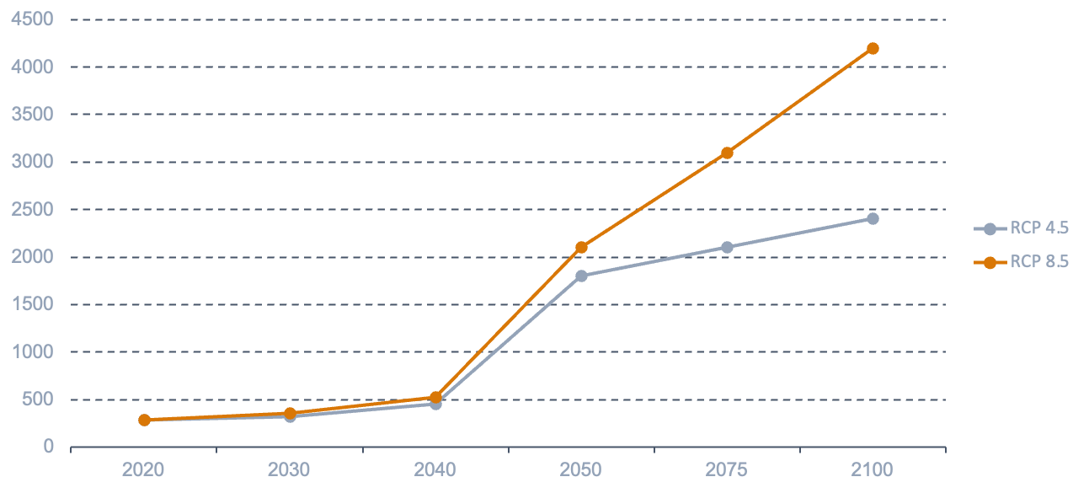
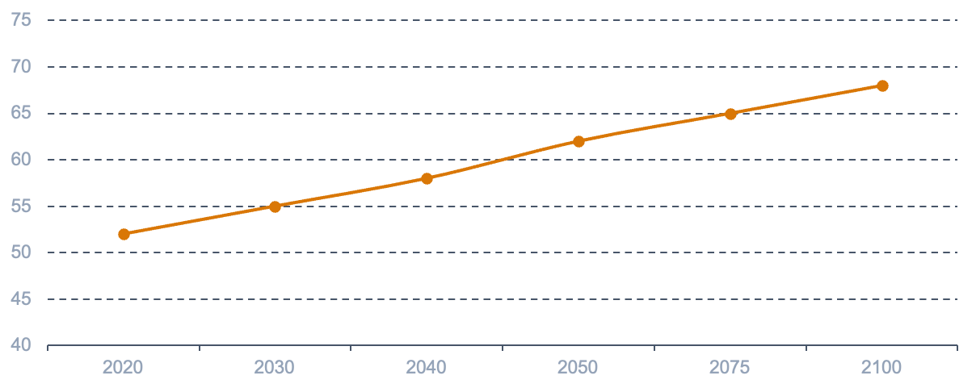
地震风险在RCP 8.5下2100年全球经济损失估计达$4.2万亿，保险缺口扩大至68%
RCP 4.5 情景
• 2050年：$1.8万亿（GDP 0.8%）
• 2100年：$2.4万亿（GDP 0.6%）
RCP 8.5 情景
• 2050年：$2.1万亿（GDP 0.9%）
• 2100年：$4.2万亿（GDP 1.1%）
2100年RCP 8.5区域
• 亚太$2.3T | 北美$1.1T | 欧洲$0.4T
保险缺口驱动因素
• 城市化加速导致资产集中
• 基础设施脆弱性增加
• 新兴市场保险渗透率不足
• 建筑规范执行差异
精算启示
保险缺口从2020年52%扩大至2100年68%（RCP 8.5），意味着再保险承保价值需相应上调以维持风险敞口覆盖率。
Source: USGS; GEM Foundation; Actuarial Projections (2025)
15
Notes:
<编号>

Slide 16
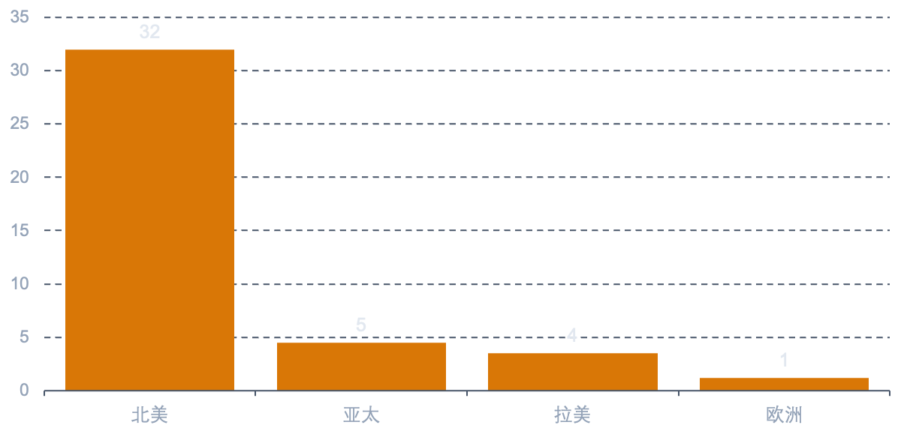
飓风强度在RCP 8.5下增加18-25%，2050年北美飓风损失预计达$3,200亿/年
指标 | 2020基准 | 2050 RCP 4.5 | 2050 RCP 8.5 | 2100 RCP 8.5
全球损失 ($B/年) | 85 | 280 | 420 | 680
强度增加 | — | 8-12% | 18-25% | 22-30%
频率变化
• RCP 4.5：4-5级飓风比例+15%
• RCP 8.5：4-5级飓风比例+35%
保险渗透率
• 北美：65% → 2050年70%
• 亚太：12% → 2050年18%
2050年RCP 8.5承保参数
• 北美：承保$180B，触发$200M
• 亚太：承保$95B，触发$150M
精算评估：飓风风险的非线性增长特征要求再保险结构具备动态调整能力。RCP 8.5情景下，2050年北美单独飓风季节损失可达$800-1,200亿（1-in-100年事件），对单层再保险容量提出严峻考验。建议采用分层超赔结构，基础层附着点随模型更新年度调整。
Source: NOAA; IPCC AR6; Actuarial Projections (2025)
16
Notes:
<编号>

Slide 17
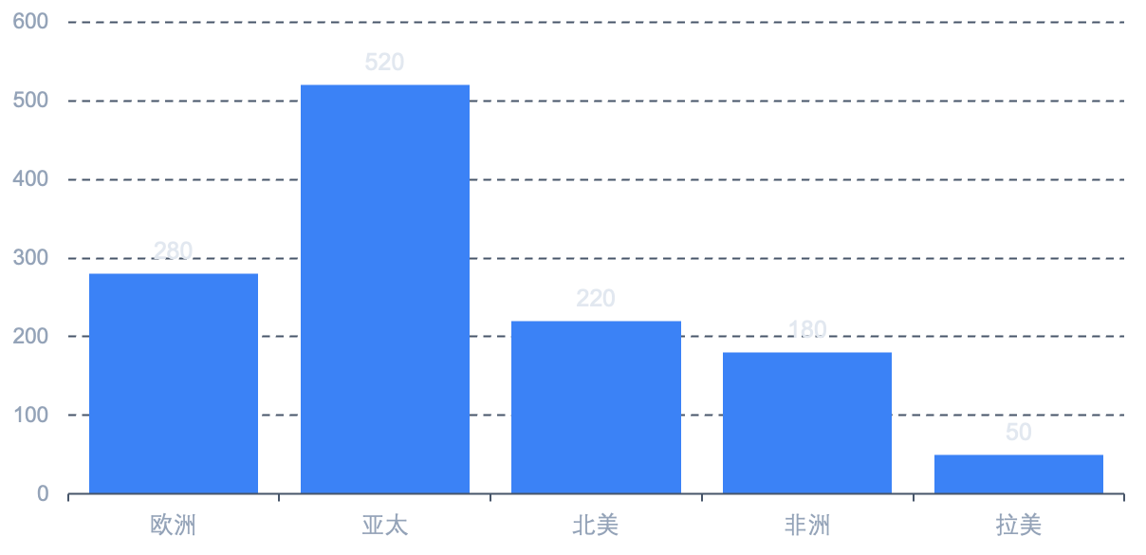
洪水频率在RCP 8.5下增加35-50%，欧洲和亚太面临最大承保压力
区域 | 2020损失($B) | 2050 RCP4.5 | 2050 RCP8.5 | 2100 RCP8.5 | 承保价值($B) | 触发阈值($M)
欧洲 | 45 | 180 | 320 | 280 | 220 | 150
亚太 | 85 | 280 | 480 | 520 | 380 | 200
北美 | 38 | 120 | 220 | 220 | 260 | 250
非洲 | 15 | 55 | 110 | 180 | 45 | 50
RCP 4.5 情景
• 2050年全球：$5,200亿/年，频率+15-20%
• 2100年全球：$6,800亿/年
RCP 8.5 情景
• 2050年全球：$7,800亿/年，频率+35-50%
• 2100年全球：$1.25万亿/年
保险缺口
• 全球平均：75%（发展中国家90%+）
Solvency II 2025更新
• 洪水公式明确包含财产、陆上财产和机动车辆组件
Source: European Commission Solvency II 2025; IPCC AR6
17
Notes:
<编号>

Slide 18
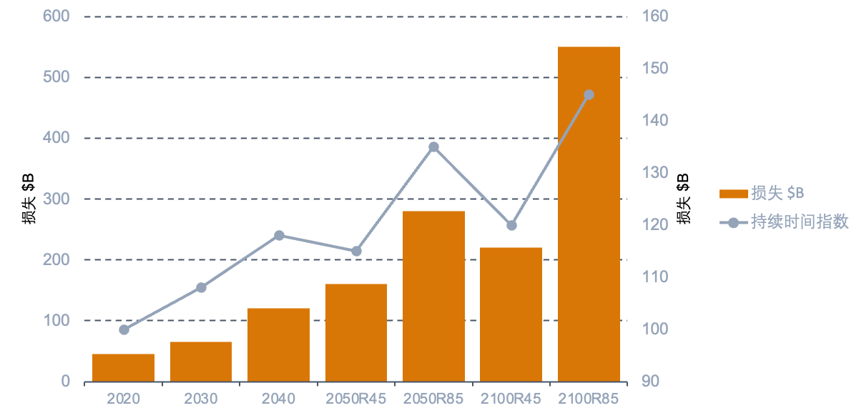
干旱持续时间RCP 8.5下延长30-45%，农业再保险承保价值需重新校准
RCP 4.5 情景
• 2050年：$1,600亿/年，持续+10-15%
• 2100年：$2,200亿/年
RCP 8.5 情景
• 2050年：$2,800亿/年，持续+30-45%
• 2100年：$5,500亿/年
农业影响
• 作物产量：-10-25%（2050），-15-35%（2100）
• 农业再保险费率：+15-30%（R4.5），+35-60%（R8.5）
2100 RCP 8.5 | 非洲 | 亚太 | 拉美 | 北美 | 欧洲 | 全球合计
经济损失($B) | 220 | 180 | 80 | 40 | 30 | 550
承保价值($B) | 25 | 85 | 35 | 120 | 55 | 320
触发阈值($M) | 30 | 75 | 40 | 150 | 80 | —
保险缺口 | 92% | 78% | 85% | 45% | 52% | 72%
Source: IPCC AR6; FAO; Actuarial Projections (2025)
18
Notes:
<编号>

Slide 19
04
再保险分出策略
从风险转移到资本优化的精算决策
分出策略调整 | XOL vs 比例再保险 | 巨灾债券市场 | 溢价倍数
REINSURANCE CEDING STRATEGY
19
Notes:
<编号>

Slide 20
气候模型偏差驱动再保险对冲策略调整：附着点上调15-25%，超赔分层重组
P5 输入 RCP 8.5下99.5% VaR
系统性低估18-32%
P20 策略调整 附着点上调
分层结构重组
P25 准备金变化 准备金上调22%
风险边际+180bps
附着点调整
• 基础层附着点上调 15-25%
• 应对模型偏差导致的低估风险
分层结构重组
• 中间层容量 +20%，基础层自留 -15%
• 顶层容量保持不变
分出策略调整
• 比例分出从46%降至40%
• 从比例向超赔再保险倾斜
超赔分层定价影响
• 底层费率：上升 10-20%
• 顶层费率：下降 5-10%
理论支撑
Boonen & Dela Vega (2025)：
• 最优组合为纯超赔再保险
• 最优分出水平随准备金增加而递减
市场验证
2025年1月续转确认定价已过峰值，巨灾层保持坚挺。
精算决策逻辑：气候模型偏差（P5）→ 预期损失分布右移 → 原附着点不足以提供同等保护水平 → 附着点上移以维持目标安全等级 → 分层结构重组优化风险转移效率 → 准备金拨备相应调整（P25）
Source: Boonen & Dela Vega 2025; Guy Carpenter 2025
20
Notes:
<编号>

Slide 21
超赔再保险在厚尾风险下优于比例再保险，最优分出水平随准备金增加而递减
超赔再保险 (XOL)
比例再保险 (Proportional)
特征
• 保费不与原保费成比例
• 无分出佣金
• 再保险人承担超过指定金额的损失
2025年市场
• 费率：损失严重性驱动 +10-20%
• 容量：新进入者增加，现有者扩容
• 结构：1-in-250年成最低标准
特征
• 成数分出：保费和损失按比例分享
• 分出佣金基于获取成本
• 适用于稳定财务比率
2025年市场
• 分出佣金：平坦至略降
• 18-24个月连续下降后的稳定
• 比例分出比例从46%降至40%
维度 | 风险转移效率 | 资本影响 | 费用结构 | 厚尾适应性
超赔再保险 | 高 | SCR降低显著 | 无佣金，纯风险保费 | 优
比例再保险 | 中 | SCR降低中等 | 有佣金，成本较高 | 一般
最优策略 | 纯XOL | XOL为主+比例补充 | 最小化费用 | XOL优先
Source: Gallagher Re 2026; Guy Carpenter 2025
21
Notes:
<编号>

Slide 22
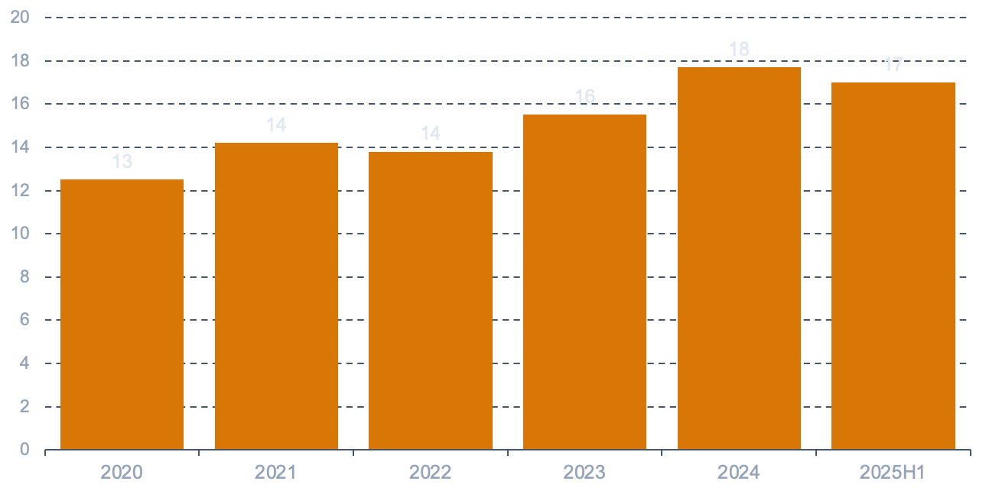
巨灾债券市场2025年Q2发行$105亿创历史新高，ILS另类资本达$1,210亿
$540-560亿
$1,210亿
56只
23只
年中未偿市场规模
ILS另类资本总量
2025H1发行数量
GC Securities年度发行纪录
市场驱动因素
• 保险人对另类资本需求增加
• 投资者寻求与股票/利率无关的分散化
• 2024年巨灾损失$1,370亿支撑定价
投资者价值主张
• 现金+利差收益，历史相关性低
• 需严格治理和规模控制
2025年亮点
• Q2单季发行$105亿创历史纪录
• 健康巨灾债券首次发行
• 多灾种、多年期覆盖增加
Source: Resonanz Capital 2025; Guy Carpenter 2025
22
Notes:
<编号>

Slide 23
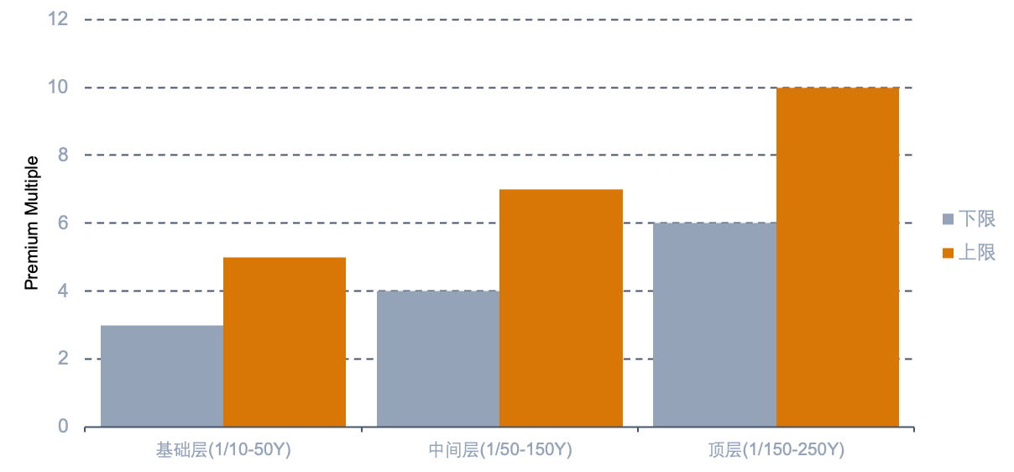
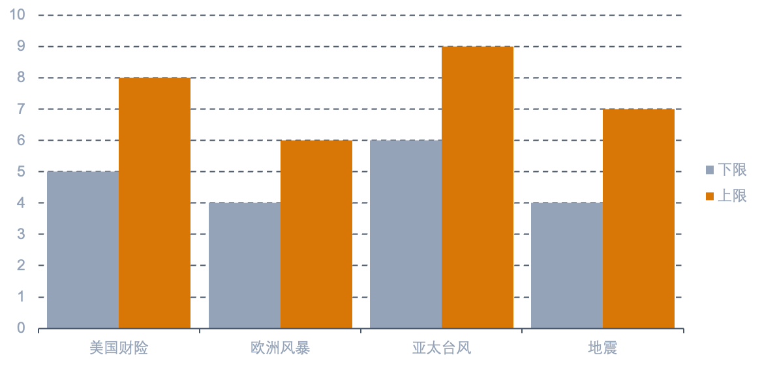
再保险溢价倍数因层位和灾种差异显著，1-in-250年层位倍数达6-10倍
指标 | 2023 | 2024 | 2025E | 变化 | 备注
行业名义ROE | 16-17% | 18-19% | 16-17% | -2pp | 加州野火影响
加权平均CoC | 9-10% | 9-10% | 9-10% | — | ROE/CoC ≈ 2x
定价周期 | 峰值 | 峰值 | 已过峰值 | 软化 | 年中进一步软化
加州野火ROE影响 | — | — | -1.3pp | — | 行业层面估计
Source: Fitch Ratings 2025; Gallagher Re 2026
23
Notes:
<编号>

Slide 24
05
适应性基金财务报告
资本配置、准备金与风险转移
准备金拨备变化 | 适应性基金概览 | 风险转移机制 | 资本充足率
CLIMATE ADAPTATION FUND REPORT
24
Notes:
<编号>

Slide 25
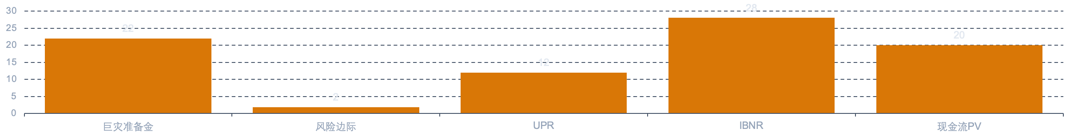
气候模型偏差传导至准备金拨备：巨灾准备金上调22%，风险边际增加180bps
P5 模型偏差 VaR低估18-32%
P20 对冲调整 附着点+15-25%
P25 准备金变化 准备金+22%，边际+180bps
巨灾准备金上调
• 总准备金增加 22%
• 反映模型偏差修正后的更高预期损失
风险边际调整
• 增加 180个基点
• 反映转移保险义务的成本上升
技术准备金重新评估
• 未到期责任准备金（UPR）：+12%
• 已发生未报告准备金（IBNR）：+28%
Solvency II 2025更新影响
• 风险边际计算方法修订
• 引入指数期限依赖因子
• 自然灾害风险参数更新
准备金充足性测试
• 未来现金流现值增加 15-25%（RCP 8.5）
• 利率下降100bps → 准备金+8-12%
资本连锁反应
准备金增加 → 技术准备金上升 → SCR增加 → 资本覆盖率下降 → 需补充资本或调整风险敞口
Source: European Commission 2025; Actuarial Assessment
25
Notes:
<编号>

Slide 26
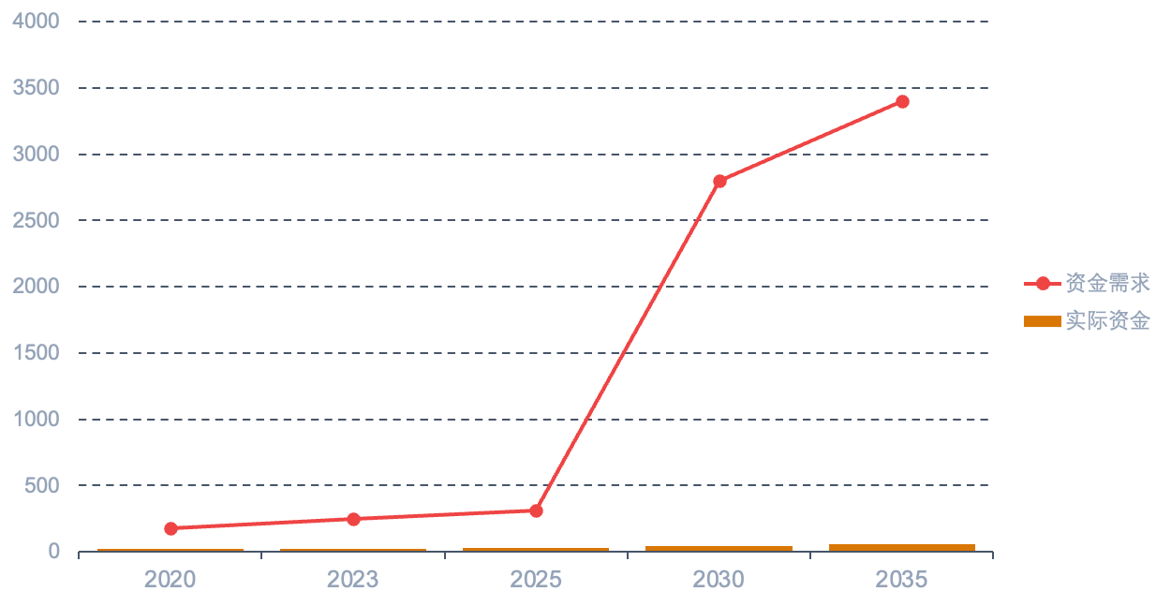
适应性基金2025年批准$1.71亿新项目，资金缺口达$3,100-3,650亿/年
$1.717亿
$3,100-3,650亿
12-14x
$260亿
2025财年批准新项目
2035年年度资金需求
资金缺口倍数
2023年实际适应资金
适应性基金2025年成就
• 累计199个项目，$13.9亿，108个国家
• COP30获得近$1.35亿新认捐
• 70%承诺资金已到达脆弱社区
资金缺口严峻
• Glasgow目标($400亿/2025)将无法实现
• NCQG $3,000亿(2035)不足以弥合缺口
• 私营部门潜力：$50亿→$500亿/年
精算视角
适应资金缺口不仅是资金短缺，更是对全球公平、正义和韧性的威胁。每$1适应投资可避免$10+损失。
Source: Adaptation Fund 2025; UNEP AGR 2025
26
Notes:
<编号>

Slide 27
风险转移机制整合巨灾债券、参数保险与混合融资，资本充足率需维持SCR 1.5倍以上
第一层：传统再保险
第二层：巨灾债券
第三层：参数保险
第四层：政府/国际基金
覆盖1-in-50年事件
超赔+比例组合
附着点动态调整
覆盖1/100-1/250年
ILS另类资本$1,210亿
与传统资产低相关性
特定触发事件
快速赔付机制
发展中国家适用
适应性基金
绿色气候基金
最后保险人角色
资本充足率要求与压力测试
监管框架 | 目标覆盖率 | 基准情景 | 加州野火情景 | RCP 8.5长期 | 资本优化策略
Solvency II | 150%+ | 150% | 125-130% | 110-120% | 长期股权投资
瑞士SST | 200%+ | 200% | 170-180% | 150-165% | 分散化因子
百慕大BSCR | 120%+ | 120% | 105-110% | 95-105% | 巨灾债券
行业资本增长 | +6% | 权益+18% | — | — | 风险边际优化
压力测试结论：加州野火场景下SCR覆盖率从150%降至125-130%；RCP 8.5长期情景下可能降至110-120%。资本优化策略包括增加长期股权投资待遇、降低分散风险相关因子、引入巨灾债券降低风险边际。传统再保险资本2025年预计增长6%，股东权益2024年增长18%。
Source: Fitch Ratings 2025; J.P. Morgan 2025
27
Notes:
<编号>

Slide 28
风险管控 · 精算严谨 · 气候适应
RISK CONTROL · ACTUARIAL RIGOR · CLIMATE ADAPTATION
在气候变化加剧的不确定性中，精算科学与风险金融是构建韧性的基石。
模型可以改进，资本可以配置，但唯有系统性思维才能应对系统性风险。
全球巨灾建模与气候变化适应性基金财务报告 | 2025年度精算评估
CONFIDENTIAL — FOR PROFESSIONAL USE ONLY
Actuarial Risk Management Division
May 2025
Notes:
<编号>

